Slide 1
Uvodni modul: Filmska vzgoja v učilnici in v kinu – Posebnosti kakovostne filmske vzgoje
Predavatelj: dr. Robi Kroflič
Radovljica, 7.12.2017

Slide 2
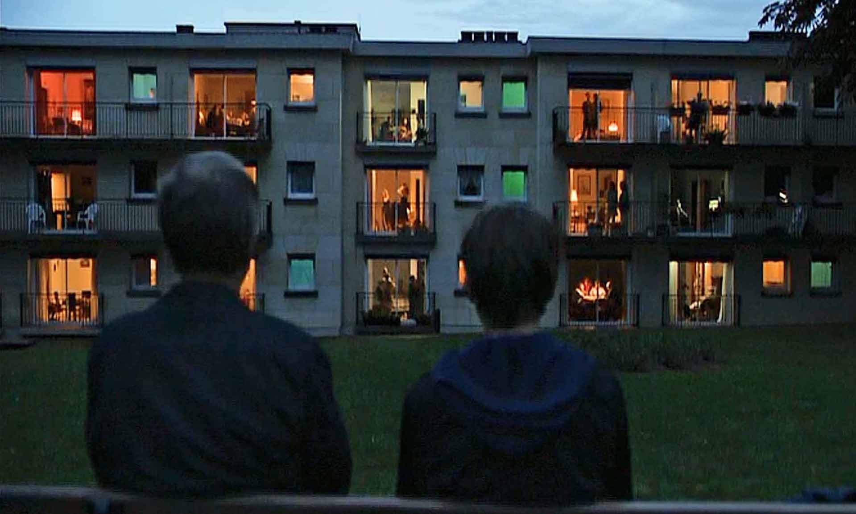
Posebnosti kakovostne filmske vzgoje
Robi Kroflič
Filmska osnovna šola

Slide 3
»Moje stališče filmske vzgoje je, da gledalec naredi film. Ne režiser. Režiser da samo osnovo, gradivo. Gledalec pa naredi film.« (Mirjana Borčić)
»Pedagogika gledanja – biti pripravljen stvari videti, čeprav zavite v skrivnost, preden jih ubesedimo in osmislimo.« (Alain Bergala)
»Doživeti film pomeni dojeti filmsko dogajanje in ga dejavno včleniti v svoj spoznavni svet.« (Mirjana Borčić)

Slide 4
Osnovna ideja predavanja
V predavanju bom izhajal iz ključnih pojmov, s katerimi Mirjana Borčić in Alain Bergala opišeta optimalno filmsko izkušnjo mladega gledalca:
Film kot stvar omike
Film naredi gledalec, zato je doživetje filma osnova filmske izkušnje
Kako pripraviti otroka/mladostnika na doživet način gledanja in refleksije filma?
Ob tem bom poskušal odgovoriti na vprašanje, ki je bilo osnova tega projekta, zakaj je vzgoja s pomočjo umetnosti kot del splošne izobrazbe tako nenadomestljiva?

Slide 5
Filmska vzgoja je stvar omike
Kako to tezo opredeli Mirjana Borčić v knjigi Odstiranje pogleda?
»Vodila nas je misel, da se občutljivosti za filmsko izražanje ne da naučiti, treba jo je privzgojiti. Ni zavezana izobrazbi, pač pa omiki. Je plod estetske vzgoje, ki razvija sposobnost odzivanja.«

Slide 6
»Film s svojo gibljivo sliko prepričljivo upodablja podobo resničnosti. Avtor ji doda domišljijski pridih in s tem tudi nov pomen, v tolmačenje katerega potem gledalec vnaša svojo filmsko in življenjsko izkušnjo. Tako postane sprejem te domnevne resničnosti odvisen od nagnjenj posameznika, njegove sposobnosti ustvarjalnega mišljenja in samostojnega ocenjevanja. To naj bi bila naravna pot do zavedanja vrednot. Gledanje filma brez razmisleka pa je odskočna deska, da gledalec podleže manipulaciji. «
»Najstniško (filmsko) ustvarjanje (je) predvsem iskanje samega sebe in raziskovanje okolja, hkrati pa tudi razvijanje občutljivosti za zaznavanje drugih in drugačnih. Je investicija v sožitje.«

Slide 7
Kako je pojem omike (vzgoje značaja in nravnosti) opredeljen v pedagogiki?
Omika je osrednji cilj vzgoje kot oblikovanja osebnosti (bildung)
V človekovem razvoju pomeni vzgoja duhovni razvoj, dvig nad neposredno, subjektivno, biološko pogojeno danost
Duhovnega razvoja ne dosežemo z discipliniranjem in izobraževanjem oziroma s posnemanjem, ampak z delovanjem in preko njega z oblikovanjem takta kot »občutljivosti in čutečnosti za položaje in ravnanje v njih, za katere nimamo nobenega znanja na podlagi občih načel«.

Slide 8
Pri tem igra odločilno vlogo umetnost, saj je takt funkcija estetske in historične omike – izoblikovanja estetskega in historičnega čuta oziroma zavesti.
Takšna zavest »…ima nekaj skupnega z neposrednostjo čutov: v posameznem primeru zna namreč z gotovostjo razločevati in vrednotiti, tudi če ne more navesti svojih razlogov za to.«
Bildung kot oblikovanje človečnosti je tesno prepleten z možnostmi oblikovanja človekove nravnosti. Človeških strasti namreč »ni mogoče upravljati z občimi predpisi uma. Za to so koristnejši prepričljivi primer, ki jih ponuja zgodovina«, pričevanja zgodovinskih dogodkov pa po Aristotelu tvorijo tudi jedro umetnosti, ki ponuja »upodobitve vrlih dejanj«.

Slide 9
Kako sorodno idejo opredeli Alain Bergala?
»…umetnosti ne moremo poučevati, temveč se moramo z njo srečevati, jo izkusiti, jo približati na različne načine, ne samo z diskurzom znanja… … umetnost mora biti v šoli edinstvena izkušnja, skozi katero pridejo učenci v stik z njeno drugostjo.«
Ker je filmska umetnost ena od najbolj celovitih oblik upodabljanja stvarnosti, kakršna se nam kaže v konkretnih oblikah in kot jo doživljamo, je srečevanje z drugostjo* te umetnine izjemen medij omike: »Pedagogika gledanja – biti pripravljen stvari videti, čeprav zavite v skrivnost, preden jih ubesedimo in osmislimo.«
* drugost je tu mišljena kot oznaka tiste človeškosti, ki presega biološko danost in ki jo lahko umetniški film tako prepričljivo upodobi; je tudi oznaka »druge možnosti«, ki nam je vedno na voljo, da presežemo svoje omejenosti, strahove, frustracije - in s tem »možnosti osebnostnega razvoja«

Slide 10
Gledalec naredi film, zato je doživetje filma osnova filmske izkušnje
Kako doživetje filma opiše Mirjana Borčić?
»Doživljanje filma je aktiven proces med avtorjevim sporočilom in gledalčevo izkušnjo, ki nadgrajuje gledalčev izkustveni svet. Filmska vzgoja naj bi prav zaradi tega spodbujala intenzivno filmsko doživetje in tako ustvarjala pogoje za samostojno oblikovanje estetskih, etičnih in družbenih vrednot.«
»…filmsko doživetje … ustvarja v vsakem posamezniku posebno čustveno in razumsko razpoloženje… Doživeti film pomeni dojeti filmsko dogajanje in ga dejavno včleniti v svoj spoznavni svet: je sporazumevanje, s katerim iščemo pomen vidnemu in določamo smisel avtorjevega sporočanja.«

Slide 11
Kaj o doživetju filma pravi Alain Bergala?
Pravi stik s filmom je edinstveno, neopredeljivo, osupljivo Srečanje: »…film, ki me je čakal, (je) vedel nekaj o mojem enigmatičnem odnosu do sveta; nekaj, česar se sam nisem zavedal in kar sem nosil v sebi kot skrivnost, ki je čakala, da jo nekdo razkrije… Med srečanjem zadostuje, da z začudenjem zaznamo uganko in pustimo filmu, da nas pretrese. Čas razjasnitve o prišel kasneje…«
»Najslabša pri srečanju z umetnino je ravnodušnost, …vse drugo – silna zavrnitev, težave z razumevanjem, razdraženost – so le priprte poti dostopa.«
»Vsak preveč pedagoški odnos trči ob dejstvo, da nihče ne more drugemu prihraniti časa tako, da mu preda svoje izkušnje, predvsem glede oblikovanja okusa in osebnega presojanja.«
Učitelj, ki prevzame vlogo karizmatičnega posrednika, »izstopi iz okvirjev svoje vzgoje« in postane »'posrednik', iniciator na področju umetnosti, ki jo je izbral po svoji volji, saj se ga osebno dotika.«

Slide 12
Kaj o pomenu (umetniškega) doživetja zvemo iz humanistične in pedagoške tradicije?
Začetek pri Pitagori: »Življenje je kakor športne igre: nekateri se jih udeležujejo kot tekmovalci, drugi zato, da bi trgovali, toda najboljši prihajajo kot gledalci.« (Diogen Laertski, Vitae VIII, 1) Za Grke so bili gledalci ljudje z estetskim stališčem.
Doživeti najprej pomeni neposrednost zajemanja realnosti, ki je pred vsakim razlaganjem, predelovanjem ali posredovanjem in ponuja le oporo za razlago in snov za oblikovanje.
Doživeto je vedno le to, kar smo doživeli sami.

Slide 13
Doživetje je trajna, pomembna vsebina - doživljaji so enote smisla.
Značilne lastnosti estetskega doživetja so osredotočenje, očaranost, kontemplativni uvid v idejo prikazanega, predanost duše, stanje čustvene razvnetosti – podobno deliriju oziroma maniji, ter angažiranost čutil, čustev in uma.
Psihologi na izteku 20. stoletja to stanje označijo s pojmi vrhunska izkušnja (Maslow) in stanje flowa – zanosa (Csikszentmihalyi).

Slide 14
Pri nas doživetje kot osnovo vsake vzgoje omike postavi Stanko Gogala:
»Ono, po čemer se vzgajanje vedno razlikuje od dresiranja in od ustrahova­nja, je pri vsakem človeku isto, t.j. notranje doživetje, da je neko dejanje pošte­no, da nekaj smem, da je nekaj dovoljeno, da je nekaj prav ali je napačno. Člo­vek, ki je uspešno sprejel vzgojni vpliv, od kjerkoli je že prišel, pa da je bil hoten in zavesten ali nehoten in slučajen, je doživel v sebi neko zagledanje, ne­ko odkritje, neko osebno spreobrnjenje, pri katerem se mu je njegova življenj­ska pot pokazala v novi luči, v luči neke nove vrednote, v luči religioznega od­no­sa do Boga, odnosa do sočloveka, v luči etičnosti itd.« (Gogala, Življenje in vzgajanje)

Slide 15
Posredujemo lahko moralne norme (discipliniranje) in izobrazbo (izobraževanje), vzgajamo/omikamo pa lahko človeka le z omogočanjem doživetij. Najlažja pot za omogočanje doživetij je genialna umetnina, ki pretvarja doživljaje umetnika v sporočilni jezik, tako da so ti doživljaji dostopni za sprejemnike umetnine. Omogočanje doživetja je končna meja vzgojljivosti človeka – moderen odziv na staro antično vprašanje o vzgojljivosti vrline…

Slide 16
Kako pripraviti otroka/mladostnika na doživet način gledanja in refleksije filma?
Osnovni koncepti filmske vzgoje po Mirjani Borčić
»…ne smemo podcenjevati otroka.«
»Spoznavanje pomena filma skozi izkušnjo in ne učenje o filmu je postalo moje vodilo v prizadevanjih za dvig filmske kulture.«

Slide 17
»…vsak gledalec doživlja film na svoj način… Če želimo doseči, da vsak posameznik obogati svoje doživetje filma z doživetjem sogledalcev, potrebujemo pogovor. Pogovor o filmu se razlikuje od razlage, je iskanje pomena. Če se izogiba posploševanju, spodbuja ustvarjalno mišljenje… Izkušnje so pokazale, da se vzgojitelji pri pogovoru o filmu zelo pogosto zatekajo v posplošene razlage, ki stremijo k poduku, pri tem pa nastaja nevarnost sprejemanja vrednot brez premisleka. Posledice so lahko usodne. Če namreč gledalci mehanično prevzemajo tuje mnenje, se v podzavest prikrade misel, da nič ne vedo in da niso sposobni razmišljati o filmu.«

Slide 18
Splošna izhodišča:
Film ustvarja gledalec, če ga film nagovori in »zapelje« v intenzivno doživetje
Zato je potrebno razvijati ustvarjalno gledanje in pogovore o filmu kot način iskanja pomena ob poslušanju izkušenj drugih gledalcev
Ob tem se razvija filmsko opismenjevanje, brez katerega ni žlahtne zabave, širjenja obzorij, katarze
Taka filmska vzgoja je tudi naravna pot do zavedanja vrednot in preprečevanja manipulacije
Metodika pogovora ob filmu je kombinacija spodbujanja »empatičnega vživetja v zgodbo« (Pyhälä) in pozornega opazovanja (Hilley), ki krepi »percepcijo oblike« ter posledično gledalčevo doživetje filma

Slide 19
Kaj k tem metodičnim navodilom doda Alain Bergala?
»…nimamo na eni strani pedagogike gledalca …in na drugi strani pedagogike filmskega ustvarjalca… Namesto tega bi lahko imeli pedagogiko, ki bi se osredotočala na dejanje ustvarjanja, do česar lahko pride tako ob gledanju kot ob režiranju filmov…«
»Lahko se prisilimo k učenju, ne moremo pa se prisiliti, da se nas stvari dotaknejo… …srečanje (z umetniškim filmom) je bolj uvajanje kot učenje in šola tega nikoli ne bo mogla ne programirati ne zagotoviti: kot pri vsakem pravem srečanju se lahko zgodi, da ne bo mogla posredovati osebnega razodetja in šoka. Kljub temu pa ima šola pri tem nezamenljivo vlogo: to je vloga štirih pravil...«, ki so: organizirati možnost srečanja s filmom, določiti, seznaniti, postati posrednik, naučiti rednega obiskovanja kina in ustvariti povezave med filmi.

Slide 20
Pojasnitve koncepta vzgoje z umetnostjo
Izkustveno učenje praviloma izhaja iz aktivne udeležbe v konkretni (posamični) situaciji, ki jo doživimo, o njej razmislimo, uvidimo njen pomen/smisel in na podlagi tega ustvarimo novo (obče) spoznanje (Kolb, Dewey)
Specifičnost umetniške izkušnje, je v tem, da izhaja iz aktivne udeležbe v umetnini kot upodobitvi realnosti (konkretne situacije), ki je na sredi med realnim življenjskim dogodkom in razlago (Kroflič)

Slide 21
Gledanje in doživljanje umetnine je najžlahtnejša oblika komunikacije z vrednotami (Medveš), s pomočjo katere gledalec oblikuje svoje sebstvo in moralno zavest.
Zato vzgoja z umetnostjo omogoči, da gledalec začne sprejemati upodobljene vrednote in spoznanja, brez da bi pedagog moral posegati po ekscesni indoktrinaciji v obliki discipliniranja ali racionalnega utemeljevanja vnaprej postavljenih resnic.

